Slide 1
UNIDADE X:PROGRAMABILIDADE - CONSULTAS AVANÇADAS E SUBCONSULTAS
Prof. Paulo Tumba

Slide 2
ÍNDICE
Consultas SQL;
Restrição- Where;
Operações Relacionais;
Operadores lógicos;
Restrição – WHERE;
Comparação valores nulos;
Comparação de strings;

Slide 3
ÍNDICE
8. Wildcards;
9. Ordenação – ORDER BY;
10. Predicados;
11. Funções de agregação;
12. ALIAS - Pseudônimo;
13. Agrupamento – GROUP BY;
14.Consultas em várias tabelas;

Slide 4
ÍNDICE
15. Ambiguidade de campos;
16. Junções - JOINS;
17. Junção interna – INNER JOIN;
18. Junção externa– OUTER JOIN;
20. Subconsultas;

Slide 5
ÍNDICE
21. Características;
22. Cláusulas IN e EXISTS;
23. Exemplo - IN;
24. Exemplo - EXISTS;
25. Exercícios;

Slide 6
Consultas SQL
Em uma base de dados a operação de consulta/visualização de dados é feita através de um único comando, SELECT.
À sintaxe básica poderão ser adicionadas diferentes cláusulas que permitem acrescer mecanismos que permitem:
– Restrição
– Comparação
– Ordenação
– Agrupamento de dados
– Junção de dados presentes em várias tabelas
Sintaxe básica:
SELECT Campo1, Campo2, ..., Campon FROM Tabela1, Tabela2, Tabelan

Slide 7
Restrição- Where
A operação de restrição permite restringir o número de registos (linhas) a apresentar como resultado de uma consulta à base de dados. Onde apenas se mostra algumas linhas que contêm os dados pretendidos.
É necessário associar uma condição a cláusula SELECT.
Sintaxe:
SELECT Campo1, Campo2, ..., Campon FROM Tabela1, Tabela2, ..., Tabelan
[ WHERE condição ]
Onde a condição é uma expressão lógica que pode conter operadores ógicos e relacionais.

Slide 8
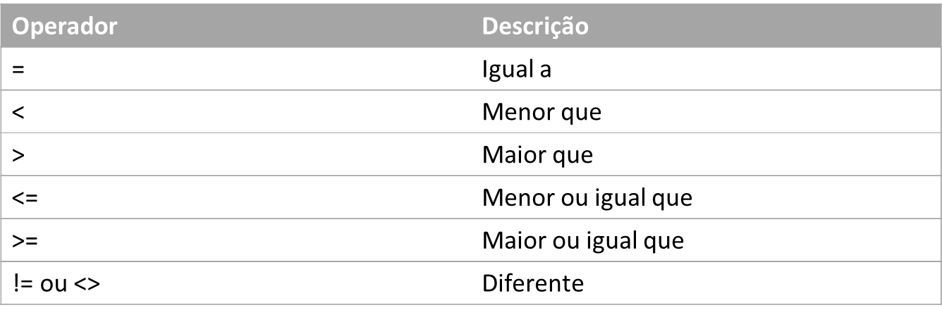
Operações Relacionais
Operadores relacionais

Slide 9
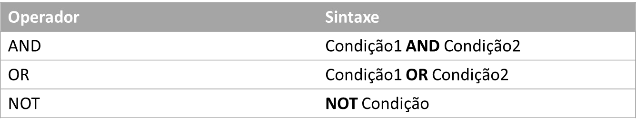
Operadores lógicos
Os operadores lógicos funcionam com expressões que devolvam um valor lógico.
– AND – As duas condições têm que ser satisfeitas.
– OR – Apenas uma das condições tem que ser satisfeita.
– NOT – Negação. É um operador unário.

Slide 10
Restrição – WHERE
Exemplos:
Seleccionar todos os clientes maiores de 25 anos.
SELECT * FROM clientes WHERE idade > 25
Seleccionar todos os clientes maiores de 25 anos com ID igual a 1.
SELECT * FROM clientes WHERE idade > 25 AND id = 1
Problema: Seleccionar todos os clientes com ID entre 10 e 15?
SELECT * FROM clientes WHERE

Slide 11
Comparação valores nulos nulos
O valor NULL não é zero. É um indicador de inexistência de valor.
A comparação com NULL tem que ser feita usando o operador IS.
Sintaxe:
SELECT Campo1, Campo2, ..., Campon FROM Tabela1, Tabela2, ..., Tabelan WHERE valor IS
[NOT] NULL
Exemplo:
SELECT * FROM clientes WHERE email IS NULL;
SELECT * FROM clientes WHERE email IS NOT NULL;

Slide 12
Comparação de strings
O operador LIKE é usada na comparação de strings .
A comparação de strings com operadores relacionais utiliza sempre a totalidade da string .
Enquanto que o operador LIKE permite fazer comparações de partes da string .
Sintaxe:
SELECT Campo1, Campo2, ..., Campon FROM Tabela1, Tabela2, ..., Tabelan
WHERE valor LIKE ‘valor’
Exemplo:
SELECT * FROM clientes WHERE pnome LIKE ‘Ana’

Slide 13
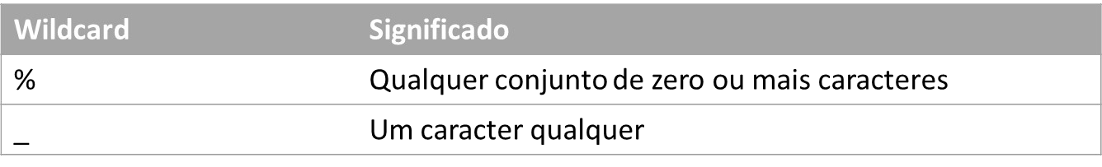
Wildcards
Wildcards são caracteres especiais que podem ser usados em comparações de strings .
Para formar padrões de pesquisa.
Problema:
Selecionar apenas os clientes cujo nome começa com A.
SELECT * FROM clientes WHERE pnome LIKE ...

Slide 14
Ordenação – ORDER BY
Os dados presentes numa base de dados não são apresentados numa ordem particular, normalmente são apresentadas pela ordem na qual foram inseridos.
A ordenação dos resultados é feita pela cláusula ORDER BY.
Sintaxe:
SELECT Campo1, Campo2, ..., Campon FROM Tabela1, Tabela2, ..., Tabelan
[WHERE condição]
ORDER BY Campo [ASC|DESC]
Onde:
– ASC indica que a ordenação será ascendente e DESC descendente.
– Por defeito, a ordenação é ascendente

Slide 15
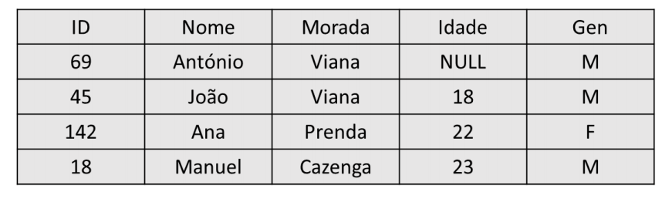
Ordenação – ORDER BY
Exemplo: Seleccionar todos os clientes, ordenando o resultado por idade.
SELECT * FROM clientes ORDER BY idade

Slide 16
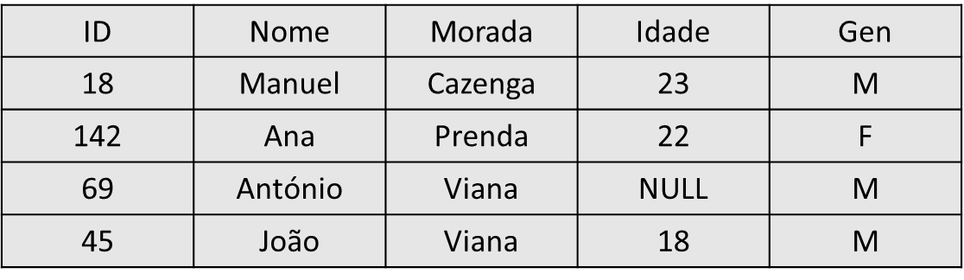
Ordenação – ORDER BY
Problema: Seleccionar todos os clientes, ordenando o resultado por morada e idade.
SELECT * FROM clientes ORDER BY ...

Slide 17
Predicados
Para resolver algumas situações como: eliminação de dados duplicados, limite de registos apresentados, a linguagem SQL dispõe de alguns predicados que são associados a cláusula SELECT.
Exemplo: Mostrar as 3 encomendas com maior valor.
SELECT * FROM encomendas ORDER BY valor DESC LIMIT 3
Exemplo: Mostrar as 5 ultimas encomendas que foram canceladas.
SELECT * FROM encomendas where estado = 0 ORDER BY id desc limit 5;

Slide 18
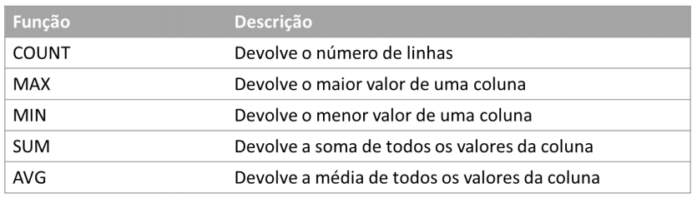
Funções de agregação
As funções de agregação retornam um único valor, calculado com base nos valores presentes num campo.

Slide 19
Funções de agregação
Sintaxe:
SELECT FUNÇÂO(Campo) FROM Tabela
Exemplo1: Qual o preço mais alto existente na tabela de produtos?
SELECT MAX(preco) FROM produtos
Exemplo2: Qual é o preço médio dos produtos?
SELECT AVG(preco) FROM produtos

Slide 20
ALIAS - Pseudônimo
É possível associar um nome temporário a um determinado campo (coluna) ou tabela representada no resultado do comando SELECT.
Isto é feito através da cláusula AS.
Exemplo3: Qual o preço mais baixo existente na tabela de produtos?
SELECT MIN(preco) AS MenorPreço FROM produtos
Problema1: Quantos clientes tem a tabela cliente?
SELECT ...
Problema2: Qual o total da encomenda 1?
SELECT ...

Slide 21
Agrupamento – GROUP BY
Para o tratamento de informação agrupada, SQL disponibiliza o comando
GROUP BY.
A cláusula GROUP BY divide o resultado de um SELECT em grupos de
resultados.
Características:
– Todos os atributos presentes no SELECT têm que estar presentes na cláusula GROUP BY;
– Os registos são processados em grupos de características semelhantes;
– Usa-se em conjunto com as funções de agregação.
Sintaxe: SELECT Campo1, Campo2, ..., Campon FROM Tabela1, Tabela2,...,Tabelan
[WHERE condição][GROUP BY Campo1, Campo2,...,Campon]

Slide 22
Agrupamento – GROUP BY
Exemplo: Contar o número de Encomendas por estado.
SELECT estado, COUNT(id) FROM encomendas GROUP BY
estado
Problema: Seleccionar todas as Encomendas agrupando por ID do cliente. SELECT ...

Slide 23
Consultas em várias tabelas
Em base de dados a ligação de tabelas permite extrair através de um único comando
SELECT dados contidos em várias tabelas distintas.
A ligação entre tabelas é feita por meio de chaves estrangeiras e as respectivas chaves primárias. Colocando-se na cláusula FROM o conjunto de tabelas que se pretende ligar.
SELECT Campo1, Campo2, ..., Campon FROM Tabela1, Tabela2, ..., Tabelan
É necessário ainda fazer a ligação por meio de algum campo pelo qual as diferentes tabelas estão relacionadas, i.e. Igualdade entre dois campos. Esta ligação é feita na cláusula WHERE e chama-se equi-junção ( equi-join ).

Slide 24
Consultas em várias tabelas
SELECT Campo1, Campo2, ..., Campon FROM Tabela1, Tabela2
WHERE Tabela1.chave_estrangeira = Tabela2.chave_primária
Caso não se coloque a cláusula WHERE obtém-se o produto cartesiano das tabelas, i.e, associa cada linha presente numa tabela com o conjunto de linhas presentes nas outras tabelas indicadas na cláusula FROM. Se executarmos a instrução:
SELECT * FROM clientes, encomendas
Elementos de Formatação
Elementos de Formatação

Slide 25
Consultas em várias tabelas
O resultado será o produto cartesiano das duas tabelas. Onde o número total de registos apresentados será Número de clientes x Número de encomendas. Pois, que para cada registo presente na tabela cliente será associado a cada registo presente na tabela encomendas.
É o que se pretende e saber as encomendas associadas a cada cliente. Nota- se que as duas tabelas estão relacionadas através do campo ID do Cliente, então, deve-se colocar na cláusula WHERE a condição de ligação.
SELECT * FROM clientes, encomendas
WHERE id = id
Elementos de Formatação
Elementos de Formatação

Slide 26
Ambiguidade de campos
É comum existir em tabelas diferentes campos com o mesmo nome. E quando se junta dados de várias tabelas, o SGBD não tem como saber a que campo a instrução se refere, criando assim um erro de ambiguidade.
SELECT * FROM clientes, encomendas
WHERE id = id
Para tratar a questão da ambiguidade deve-se: Distinguir os campos informando o nome da tabela.
SELECT * FROM clientes, encomendas
WHERE clientes.id = encomendas.id_cliente

Slide 27
Junções - JOINS
Uma outra forma de se obter a ligação de tabelas é através das junções. Que podem ser internas ou externas.
Junção interna – são apresentados registos em que exista ligação entre as tabelas . I.e, faz a ligação entre duas tabelas considerando apenas dados em comum.
– INNER JOIN
Junção externa – estende o conjunto de registos obtidos. I.e, faz a ligação entre tabelas considerando dados em comum e exclusivos também.
– RIGHT OUTER JOIN
– LEFT OUTER JOIN

Slide 28
Junção interna – INNER JOIN
Sintaxe:
SELECT Campo1, Campo2, ..., Campon FROM Tabela1 INNER JOIN Tabela2 ON
Tabela1.chave_estrangeira = Tabela2.chave_primária
Exemplo:
SELECT * FROM clientes INNER JOIN encomendas ON clientes.id =
encomendas.id_cliente.
Problema: Seleccionar todas as encomendas feitas e seus respectivos detalhes.
SELECT...

Slide 29
Junção externa– OUTER JOIN
RIGHT JOIN ( junção à direita) – são considerados todos os registos da tabela à direita (da cláusula) e apenas os registos correspondentes da tabela à esquerda.
Sintaxe:
SELECT Campo1, Campo2, ..., Campon FROM Tabela1 RIGHT JOIN Tabela2 ON Tabela1.chave_estangeira = Tabela2.chave_primária
LEFT JOIN (junção à esquerda) - são considerados todos os registos da tabela à esquerda (da cláusula) e apenas os registos correspondentes da tabela à direita.
Sintaxe:
SELECT Campo1, Campo2, ..., Campon FROM Tabela1 LEFT JOIN Tabela2 ON Tabela1.chave_estangeira = Tabela2.chave_primária

Slide 30
Junção externa– OUTER JOIN
RIGHT JOIN
SELECT * FROM clientes RIGHT JOIN encomendas ON clientes.id =
encomendas.id_cliente
Considera-se todos os registos da tabela encomenda (tabela à direita) e as respectivas
correspondências na tabela cliente (tabela à esquerda). O resultado será igual ao INNER
JOIN pois, para cada ocorrência de encomendas existe uma correspondência de um
cliente, porque não existe

Slide 31
Junção externa– OUTER JOIN
LEFT JOIN
SELECT * FROM Cliente LEFT JOIN
Encomenda ON clientes.id = encomendas.id_cliente
Considera-se todos os registos databela cliente (tabela à esquerda) e as respectivas
correspondências na tabela encomendas (tabela à direita). Se não existir
correspondências na tabela à direita os valores são preenchidos a NULL.

Slide 32
Subconsultas
Subconsultas
Uma subconsulta ou subquery consiste nada mais do que uma instrução SQL dentro de outra instrução SQL.
– Também designadas por subinterrogações ou consultas aninhadas.
A subconsulta pode ser colocada:
– No comando SELECT associadas as cláusulas SELECT, FROM, WHERE;
– Nos comandos INSERT, UPDATE e DELETE;
– Dentro de outra subconsulta.

Slide 33
Características
Características
1-Existe uma consulta interior e outra exterior;
2-A consulta interior deverá ser colocada entre parêntesis curvos ();
3- As subconsultas podem devolver, como resultado, uma ou mais linhas e uma ou mais
colunas. Se devolver mais do que uma coluna estas têm que estar na mesma ordem das
colunas que aparecem na condição;
4-Múltiplos níveis de consultas.

Slide 34
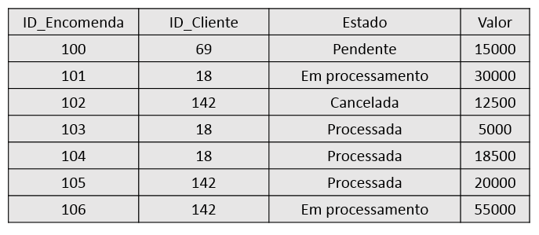
Subconsultas
Exemplo
Tendo em conta a tabela seguinte. Seleccionar o ID da encomenda de valor mais baixo.

Slide 35
Subconsultas
O problema com subconsultas resolve-se em dois passos:
1. Encontrar o valor mais baixo;
2. Encontrar a encomenda com valor mais baixo.
Para a resolução do primeiro problema seria:
SELECT MIN(Valor) FROM encomendas
Para a resolução do segundo seria:
SELECT id FROM encomendas WHERE valor = 5000

Slide 36
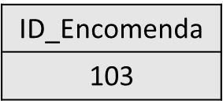
Subconsultas
Com o uso de subconsultas, pode-se resolver o mesmo problema com apenas uma única instrução SQL.
SELECT id FROM encomendas WHERE Valor = (SELECT MIN(valor)
FROM encomendas)
Resultado:

Slide 37
IN - Permite verificar se um determinado valor existe no conjunto de resultados de uma subconsulta.
– Existe uma relação: Elemento pertence ao conjunto.
– Pode-se usar em conjunto com a cláusula NOT.
Sintaxe:
Expressão [NOT] IN (Subconsulta)
EXISTS - tem como objectivo verificar se a execução da subconsulta resultou ou não alguma linha.
– Pode ser usada em conjunto com a cláusula NOT.
– É um operador Unário.
Sintaxe:
Consulta [NOT] EXISTS (Subconsulta)
Cláusulas IN e EXISTS

Slide 38
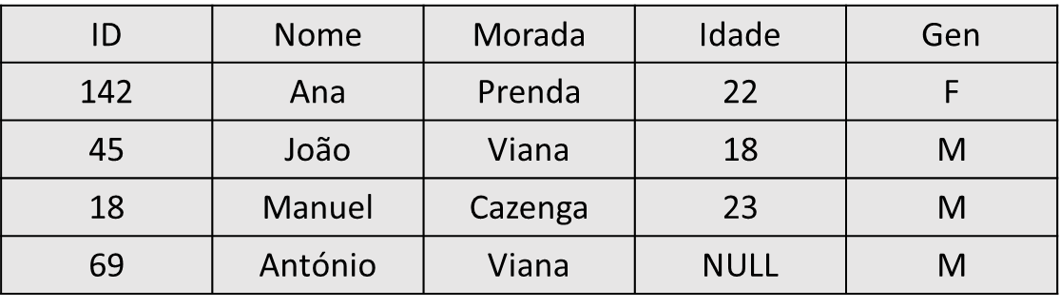
Tendo em conta as tabelas, Seleccionar os clientes (id e pnome) que têm as suas encomendas em processamento.
Exemplo - IN

Slide 39
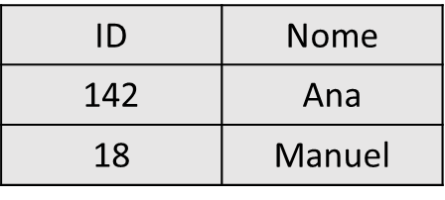
Exemplo - IN
Resolução:
SELECT id, pnome FROM clientes WHERE id IN (SELECT id_cliente FROM
encomendas WHERE estado LIKE 'Em processamento')
Resultado:

Slide 40
Tendo em conta as tabelas, seleccionar os clientes (ID e Nome) que não fizeram nenhuma encomenda.
Exemplo - EXISTS

Slide 41
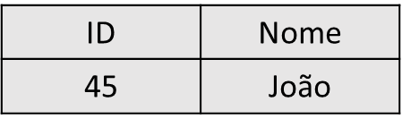
Exemplo - EXISTS
Resolução:
SELECT ID, Nome FROM Cliente WHERE NOT EXISTS (SELECT * FROM Encomendas
WHERE ID_Cliente = ID)
Resultado:

Slide 42
Exercícios
1- Selecionar o ID_Encomenda das encomendas feitas ao produto mais caro.
– Use o operador IN para realizar a consulta.
2- Selecionar o Nome do funcionário que processou a encomenda de valor mais elevado.
3- Selecionar todos os fornecedores que não estão associados a nenhuma compra.
– Use o operador EXISTS para realizar a consulta.
4- Selecionar o subtotal das encomendas feitas a produtos pertencentes a mesma categoria que
o produto de ID_Produto = 7.

